Slide 1

درسنامه یارش
مصطفی شعبان زاده

Slide 2
تأثیر انقلاب اسلامی بر روستا
1 - نظام کدخدامحور و ارباب‌‌رعیتی دورۀ پهلوی از بین رفت
2 -تأسیس شوراهای روستایی
3 - جوانان روستایی اقدام به پذیرش مسئولیت‌‌‌‌های سیاسی کنند

Slide 3
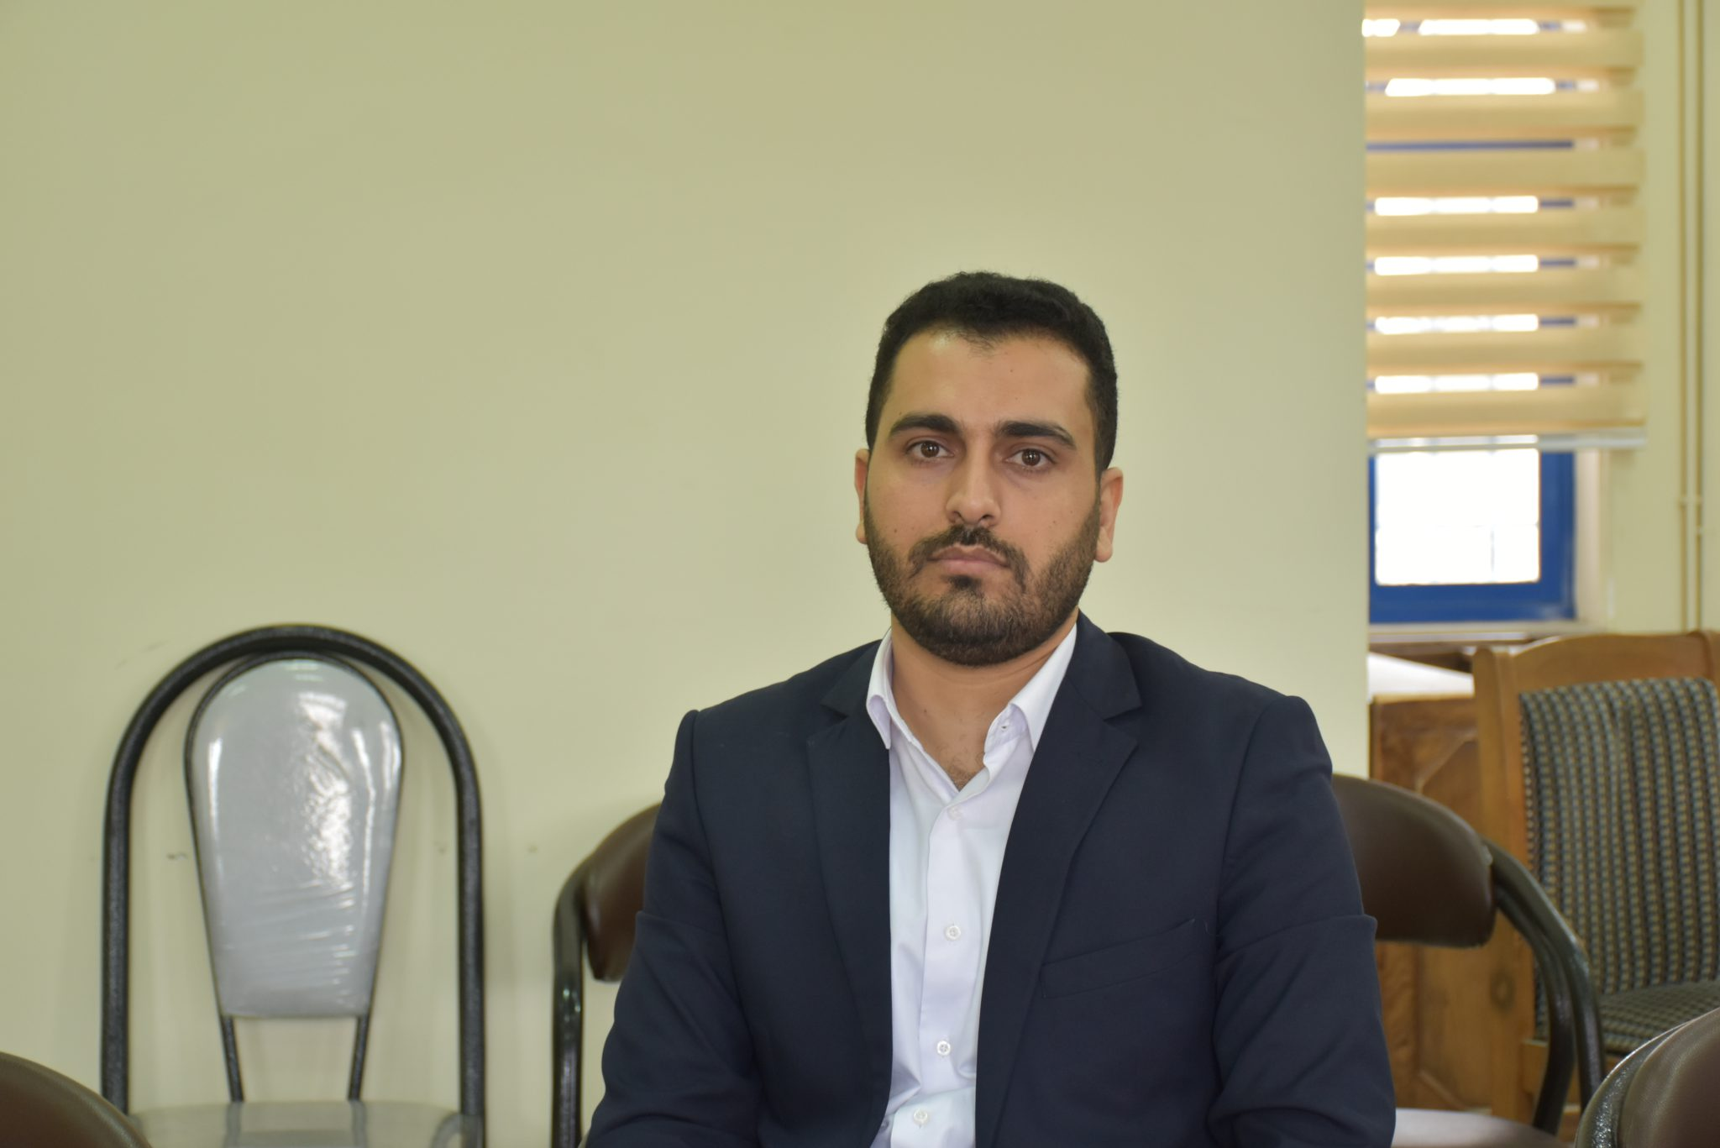
مصطفی شعبان‌‌‌‌زاده یکی از همین جوانانی است که با تکیه بر دانش حقوقی‌‌، وارد دهیاری دریاسر شده است.
از همان کودکی پای ثابت مسجد بود
با بچه‌‌های مسجد، هیئت‌‌‌‌الرضا را راه انداختند
«صندوق کریمۀ اهل‌‌بیت» را راه‌اندازی کردند.
با تصمیم شورا دهیار روستا شد

Slide 4
فعالیت‌های دهیاری
توانستیم تمام روستایمان از نعمت آسفالت بهره‌‌‌‌مند کنیم.
یکی از کارهایم ایجاد شبکۀ انتقال آب برای زمین‌‌‌‌های کشاورزی بود.
فعالیت‌های جهادی
حل مسئله راه بندان توسط بارش برف
با تلاش‌هایش در سال1400 به‌‌عنوان دهیار منتخب شهرستان انتخاب شد

